Slide 1
Comment la discrimination féminine se traduit dans le sport ?
1) <Image ? ?
Lycée Marie Reynoard
Par Paul – Thibaut – Damien - Louison
Notes:
<numéro>

Slide 2
Sommaire
● Introduction
●1 Depuis quand se font ces discriminations Homme/Femme
Louison
●2 Dans quels sports et domaines les discriminations sont-elles les plus marquée ?
●3 Qui est concernés Paul
●4 Comment évoluent-elles Thibaut
●5 Comment stopper ces discriminations Thibaut
Notes:
<numéro>

Slide 3
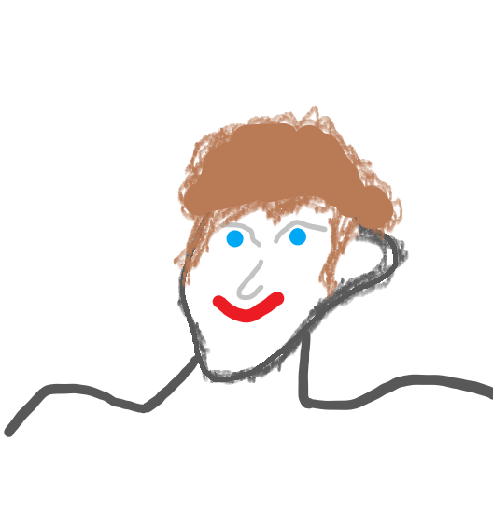
Introduction
Djabaoud
Notes:
<numéro>

Slide 4

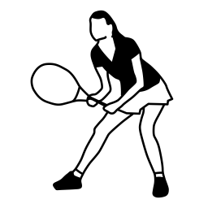

1. Depuis quand se font ces discriminations Hommes/Femmes
A) Dans la vie
Depuis la nuit des temps, Hommes et Femmes ≠ égal
Différentes raisons
Notes:
<numéro>

Slide 5
1. Depuis quand se font ces discriminations Hommes/Femmes
B) Dans le sport
Dans les Jeux Olympiques 1896-1912.

Slide 6

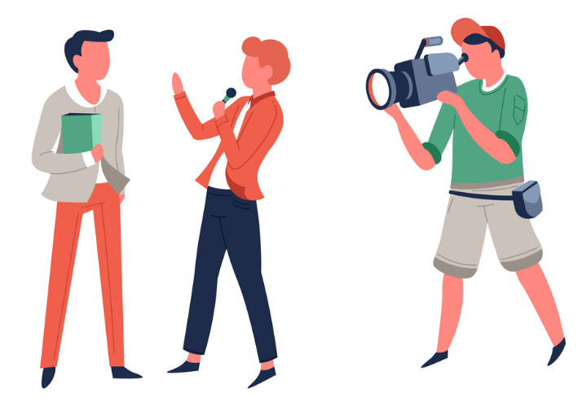
2. Qui sont concernés ?
Les femmes = victimes des discriminations
Ceux qui discriminent (ex : média, les hommes)
Notes:
<numéro>

Slide 7
3. Dans quels sports les discriminations sont-elles les plus marquée ?
Dans la plupart des sports mais plus prononcé dans certains :
Football
Basketball
Hockey sur glace
Sports mécaniques
Notes:
<numéro>
La discrimination de genre est un problème qui existe dans la plupart des sports, mais elle est souvent plus prononcée dans certains sports spécifiques. Certains exemples de sports où la discrimination de genre est particulièrement présente incluent :
Football: Les femmes ont souvent moins de chances de jouer professionnellement et de recevoir des salaires comparables à ceux des hommes.
Basketball: Les femmes ont souvent moins de chances de jouer professionnellement et de recevoir des salaires comparables à ceux des hommes.
Hockey sur glace: Il y a très peu de joueuses professionnelles dans le monde et les salaires sont nettement inférieurs à ceux des joueurs.
Tennis: même si il y a une certaine égalité entre les sexes en termes de salaires dans les compétitions les plus prestigieuses, Les femmes ont souvent moins de temps de jeu et de couverture médiatique comparé aux hommes.
Lutte : Il y a très peu de compétition pour les femmes dans ce sport, et leur environnement de compétition est souvent sous-financé comparé à celui des hommes.
Sports mécaniques : Les femmes ont souvent moins de chances de devenir pilotes professionnels et de recevoir des prix comparables à ceux des hommes.
Ces exemples montrent que la discrimination de genre existe dans de nombreux sports, même si elle est plus prononcée dans certains d'entre eux. Il est important de souligner que ces discriminations ont tendance à être présentes dans les compétitions professionnelles plus qu'au niveau amateur ou universitaire.

Slide 8
3. Dans quels domaines les discriminations sont-elles les plus marquée ?
Couverture médiatique
Opportunité d’emploi
Salaire
Notes:
<numéro>
Couverture médiatique: Les femmes une plus faible couverture médiatique que les hommes, ce qui réduit la visibilité des athlètes féminines et de leurs performances.
Opportunités d'emploi : Les femmes peuvent avoir moins de chances de devenir entraîneurs et dirigeants, et souffrent de discrimination salariale lorsqu'elles occupent ces postes.
Salaire: Un joueur de Ligue 1 de Rugby , qui touche en moyenne 94 000 euros bruts par mois, femme 37 fois moins, soit 2 500 euros environ.
Financement :

Slide 9
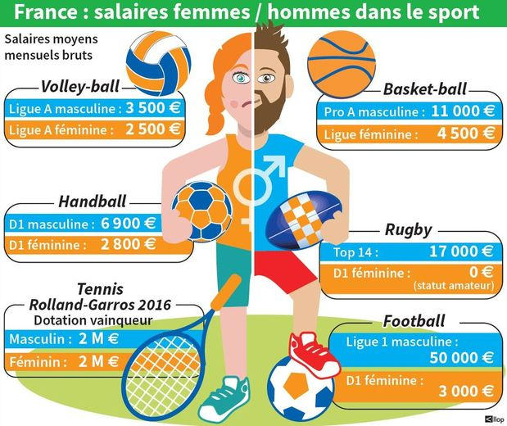
5. L’évolution des discriminations au fil du temps
Instauration de l'article L. 100-1 du code du sport précise désormais que "l'égal accès des hommes et des femmes aux activités sportives, sous toutes leurs formes, est d'intérêt général"
Les chiffres parlent d'eux-mêmes, la pratique sportive chez les femmes ne cesse de se développer ; entre 2008 et 2012, les licences délivrées à des femmes avaient progressé de 13,43 % quand la progression chez les hommes n'était que de 5,81%
Notes:
<numéro>

Slide 10
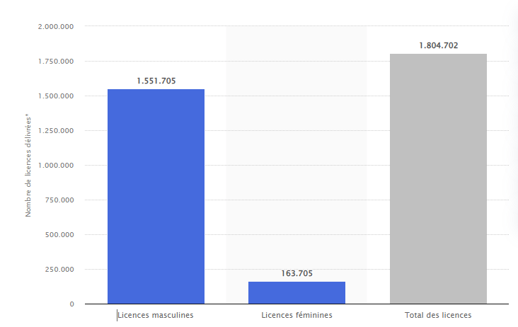
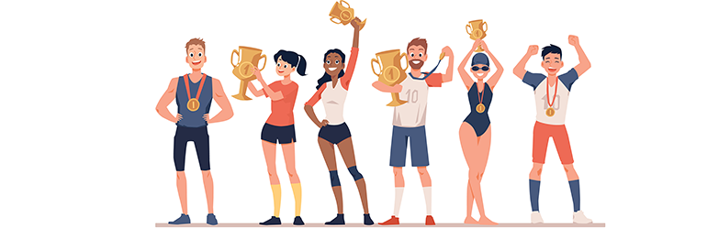
6. Comment stopper ces discriminations
Premièrement: Les femmes sont également largement sous-représentées dans les instances dirigeantes, aux postes d’encadrement technique, de fonction d’arbitrage ou de juge.

